Slide 1


Slide 2

CSS Анимации
Съдържание
CSS 2D Трансформации
CSS 3D Трансформации
CSS Transitions
CSS Animations

Slide 3
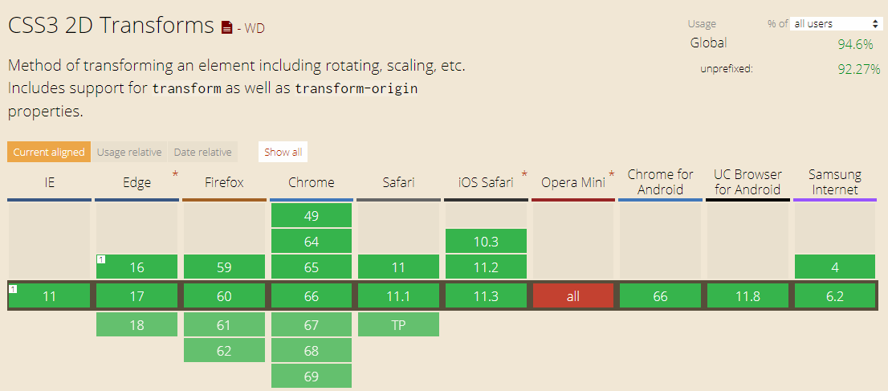
CSS Анимации
CSS 2D Трансформации
Notes:
https://caniuse.com/#search=2D%20Transforms
https://www.w3schools.com/css/css3_2dtransforms.asp
https://www.tutorialrepublic.com/css-tutorial/css3-2d-transforms.php

Slide 4
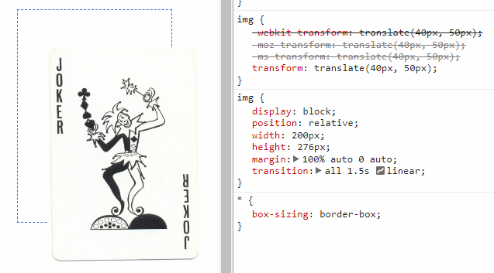
CSS Анимации
CSS 2D transform
translate(x,y)
Метод, който премества елемент от неговата текуща позиция, спрямо зададени параметри отнасяще се за хоризонтала и вертикала
Notes:
https://www.tutorialrepublic.com/css-tutorial/css3-2d-transforms.php

Slide 5
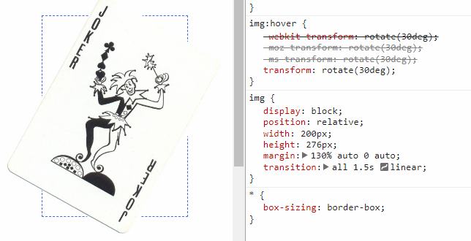
CSS Анимации
CSS 2D transform
rotate(ndeg)
Метод, който завърта елемент (по часовниковата стрелка или обратно) според зададени градуси;
Използвайки негативна стойност на градусите ще завърти съответния обект обратно на часовниковата стрелка;
Notes:
https://www.tutorialrepublic.com/css-tutorial/css3-2d-transforms.php

Slide 6
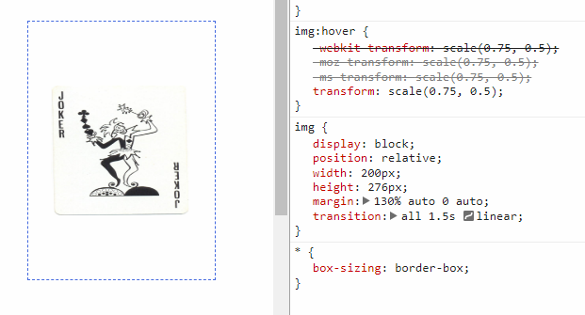
CSS Анимации
CSS 2D transform
scale(x, y)
Метод, който увеличава или намаля размера на съответния елемент (подадените му height & width)
Notes:
https://www.tutorialrepublic.com/css-tutorial/css3-2d-transforms.php

Slide 7
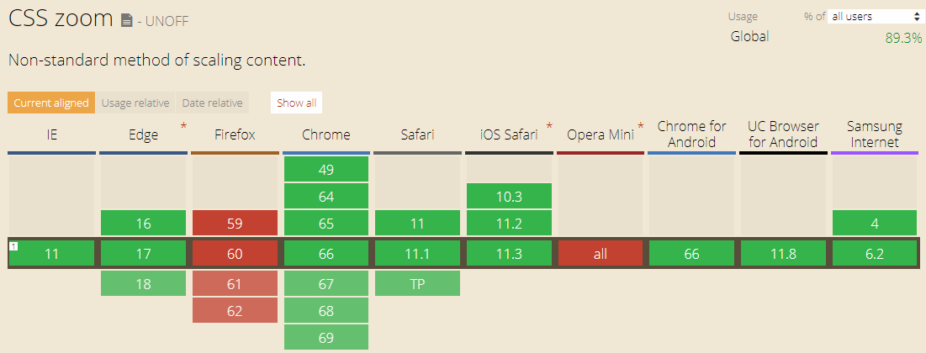
CSS Анимации
CSS zoom
zoom

Slide 8
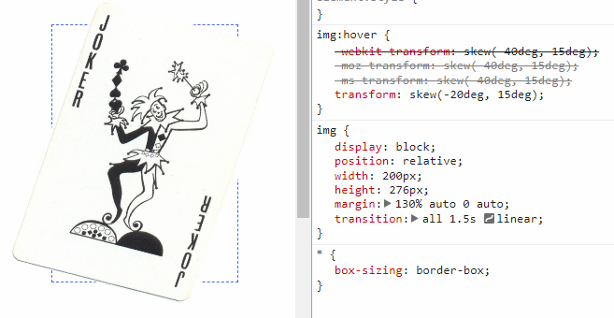
CSS Анимации
CSS 2D transform
skewX(xdeg), skewY(ydeg)
Метод, който “подкосява”, съответния елемент с градуси
Notes:
https://www.tutorialrepublic.com/css-tutorial/css3-2d-transforms.php

Slide 9
CSS Анимации
NB!
Наслагване на трансформации
Когато декралрирате повече от една трансформация то за да се приложат и двете
ги изброявате на един ред,с интервал и без запетаи!

Slide 10
CSS Анимации
CSS 3D Трансформации
Чрез CSS 3D можете да изпълнявате основни манипулации като преместване, завъртане, скалиране или подкосявате елементи в 3 измерения;
Трансформирания елемент не афектира останалите елементи около него. Въпреки трансформацията елементът продължава да заема стандартната си позиция в layout-a на страницата
Notes:
https://www.codicode.com/demo/animated_3d_css_cube/

Slide 11
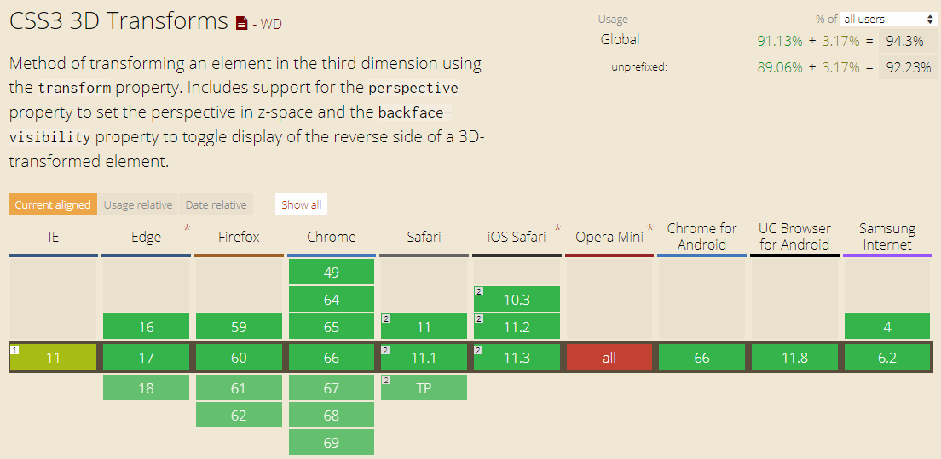
CSS Анимации
CSS 3D Трансформации

Slide 12
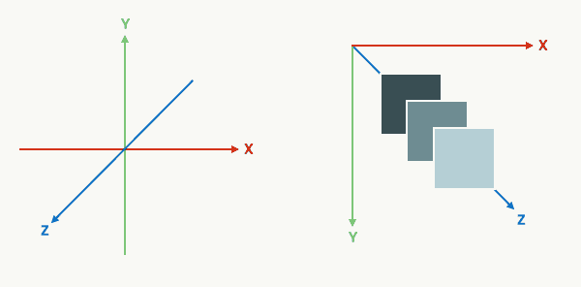
CSS Анимации
CSS 3D Трансформации

Slide 13
CSS Анимации
translate3d
CSS Perspective & Perspective Origin
Използва се за да придаде дълбочина на 3D позизионираните елементи;
Дефинира доколко далеч може да се намира елемент от юзера;
Когато се дефинира перспектива тя се декларира на родителя, а не на самия позициониран 3D елемент
Колкото по-малка е декларираната стойност на перспективата, толкова по-видим е ефекта
perspective-origin – дефинира от коя позиция юзъра гледа към обекта

Slide 14
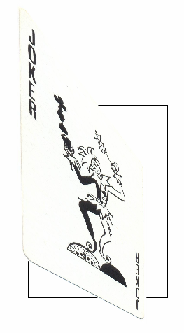


CSS Анимации
translate3d
CSS Perspective
img {
transform: rotate3d(0, 1, 0, 30deg)
}
perspective: none; perspective: 500px; perspective:200px;

Slide 15
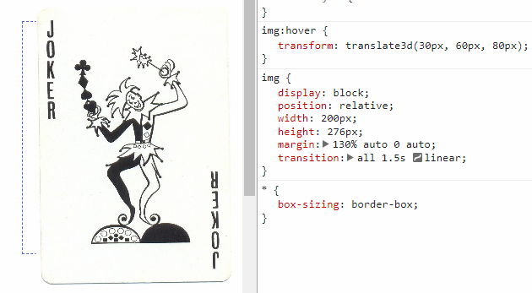
CSS Анимации
translate3d
translate3d(x, y, z), translateX(x), translateY(y), translateZ(z)
Измества елемент от текущата му позиция до нова по X, Y или Z axis;
Ако се приложи трансформация без да се добави на родителя стойност за perspective, резултатът няма да изглежда 3D;
Стойностите за X & Y може
да се задават в px или проценти,
но Z-axis стойностите НЕ може
да бъдат задавани като процент.

Slide 16
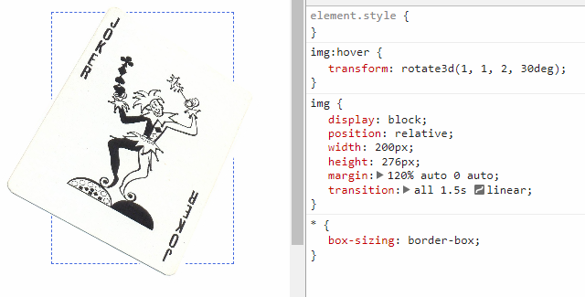
CSS Анимации
rotate3d()
rotate3d(x, y, z, angle)
Метод, който завърта елемент по съответния вектор според подадени x, y, z и ъгъл!

Slide 17
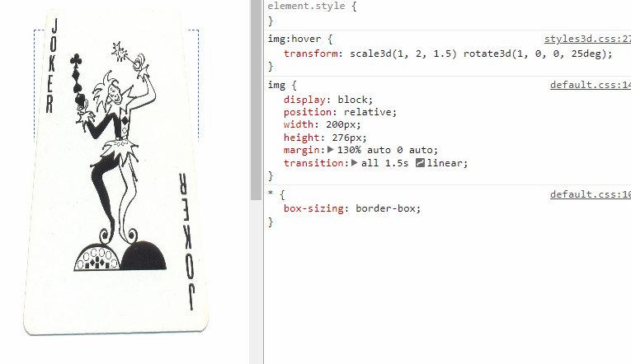
CSS Анимации
rotate3d()
scale3d(x, y, z)
Метод, който увеличава или намаля размера на съответния;
Резултат от 3d скалирането не може да бъде видян без комбинация от някой от другите методи за 3d манипулация, които споменахме;
Notes:
https://www.tutorialrepublic.com/css-tutorial/css3-3d-transforms.php

Slide 18
CSS Анимации
translate3d
CSS3 Transitions
CSS3 Transition позволява промяната на стойността на дадено пропърти/ита да се извърши гладко, за точно определено време и по определен начин.
По default, промяната на дадено CSS property би станала незабавно (напр. hover върху елемент).
Transition ни предоставя възможност да контролираме времето и начина по който това се случва.
За да успеем да стартираме CSS transition са ни необходими минимум две декларации:
transition-property – оказва какво ще анимираме, кое property на елемента;
transition-duration – дефинира продължителността на този „преход“
transition-delay – оказва след какъв интервал от време да започне прехода;
transition-timing-function – оказва по какъв начин междинните точки на прехода да бъдат калкулирани;
transition – short-hand изписване за CSS3 преход
Notes:
https://www.tutorialrepublic.com/css-tutorial/css3-transitions.php

Slide 19
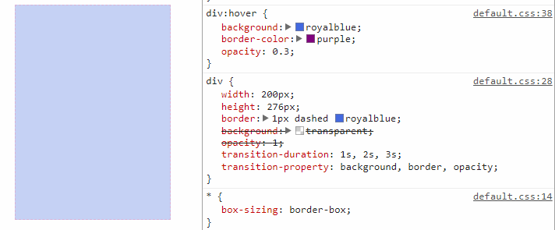
CSS Анимации
translate3d
CSS3 Transitions
Notes:
https://www.tutorialrepublic.com/css-tutorial/css3-transitions.php

